Slide 1
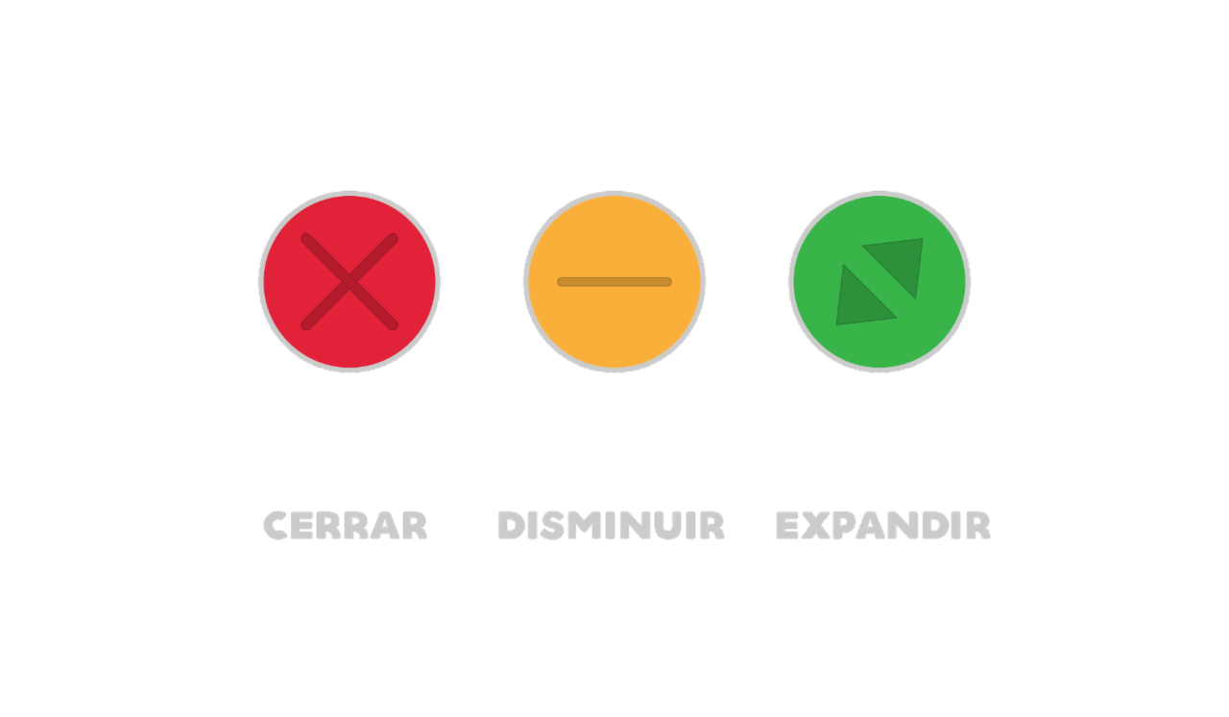



Cerrar sesión

Slide 2



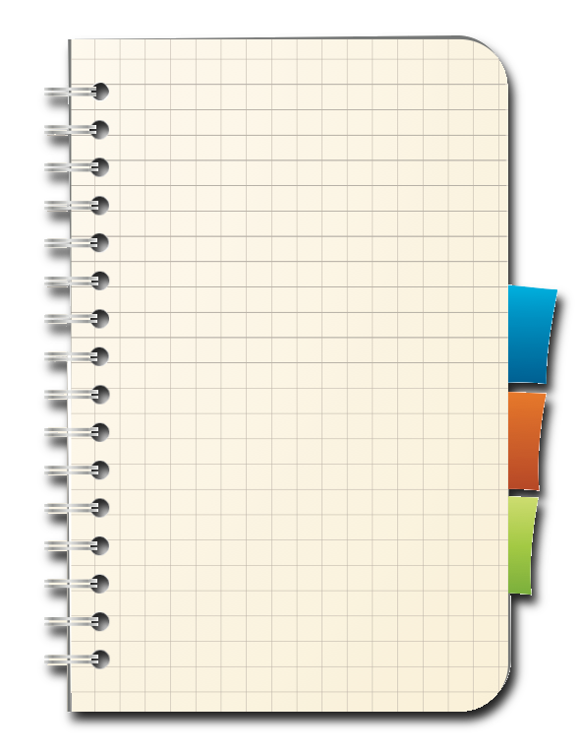





Slide 3



Slide 5



1
70
T
A
10
G
60
X
20
J
M
50
L
30
40
EL PROGRAMA YA ESTA REGISTRADO

Slide 6
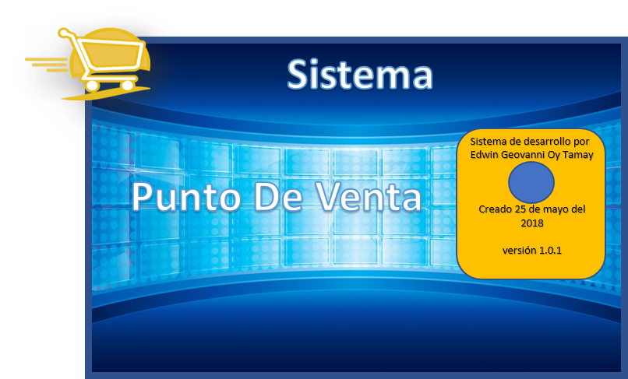

Slide 8













